Slide 1


Gezio - Türkiye Keşif Rehberi
Yazılım Mühendisliği Final Projesi
Grup Üyeleri: Muhammet Emre Ekiz 2411404080
Betül Karaçalıoğlu 2311404025
Zeynep Büşra Çınar 2311404055
Mert Gürhan 2411404073

Slide 2

Proje Tanımı ve Amacı
Web Tabanlı Platform
Şehir Seçimi
Kullanıcı dostu arayüz ile şehir keşif deneyimi
Muğla ve İstanbul şehirlerinde müze ve restoran keşfi
Akıllı Filtreleme
Hedef Kitle
Kategori bazlı arama ve listeleme özellikleri
Gezginler ve turistler için özel tasarım

Slide 3


Kullanıcı Hikayesi
Gezgin Perspektifi
"Bir gezgin olarak, gideceğim şehirdeki tarihi mekanları tek tıkla listelemek ve konumlarını görmek istiyorum."
Kullanıcı deneyimi odaklı tasarım, gezginlerin ihtiyaçlarını karşılamak üzere optimize edilmiştir.

Slide 4

Yazılım Geliştirme Modeli
Artırımlı Geliştirme
Şehir Seçimi: 81 il listelenmiştir. İki tanesi aktiftir (İstanbul-Muğla) Kategorili Listeleme:
🏛️ Gezilecek Yerler: Müzeler, tarihi yapılar, plajlar vb.
🍽️ Restoranlar: Yeme-içme mekanları, kafeler.
Detay Görünümü: Seçilen yer hakkında detaylı bilgi, görsel ve puanlama modalı.
Arama ve Filtreleme: Şehir bazlı içerik arama ve kategoriye göre süzme.
V1 Sürümü
Proje risklerini minimize etmek için Incremental Model tercih edilmiştir.
V2 Sürümü
Kullanıcı Üyeliği ve Veritabanı: Firebase/Supabase entegrasyonu ile gerçek kullanıcı kayıtları.
Yapay Zeka Seyahat Planlayıcı: Seçilen gün sayısına göre otomatik rota oluşturma.
Harita Entegrasyonu: Google Maps veya Leaflet ile gerçek konum gösterimi.
Tema ve inglizce dil seçeneği
Favoriye ekleme ve görüntüleme
sözel rehber tutma rehber seçebileceksin
Geri kalan şehirler aktifleştirilecek
Favorilere Ekleme Sistemi

Slide 5

Öne Çıkan Gereksinimler
Şehir Seçimi
1
Kullanıcılar Muğla ve İstanbul arasında seçim yapabilir
Kategori Filtreleme
2
Müze ve restoran kategorilerine göre listeleme
Hızlı Yüklenme
3
Sayfa yüklenme süresi 3 saniyenin altında
Responsive Tasarım
4
Tüm cihazlarda mobil uyumlu görünüm

Slide 6

İşlevsel Gereksinimler (Functional Requirements)
Sistemin Temel Fonksiyonları
FR-001 - Şehir Seçimi
Kullanıcılar açılış sayfasında listelenen şehirlerden (Muğla, İstanbul vb.) seçim yapabilir.
FR-002 - Kategori Filtreleme
Seçilen şehirdeki mekanlar "Gezilecek Yerler" ve "Restoranlar" olarak filtrelenebilir.
FR-003 - Detay Görüntüleme
Mekanların açıklamaları, görselleri ve puanları detay sayfasında (Modal) görüntülenir.
FR-004 - Arama Fonksiyonu
Kullanıcılar şehir veya mekan ismiyle anlık arama yapabilir.

Slide 7

İşlevsel Olmayan Gereksinimler (Non-Functional Requirements)
Kalite ve Performans Kriterleri
Performans
Web sitesi görselleri optimize edilmiştir, sayfa yüklenme hızı 3 saniyenin altındadır.
Uyumluluk
Responsive tasarım (Tailwind CSS) sayesinde mobil, tablet ve masaüstü cihazlarda kusursuz çalışır.
Güvenlik
Kullanıcı girdileri (Input) XSS saldırılarına karşı temizlenir (Sanitization) ve kritik veriler korunur.
Kullanılabilirlik
Kullanıcı dostu ve sade arayüz (Minimalist UI) ile kolay navigasyon sağlanır.

Slide 8
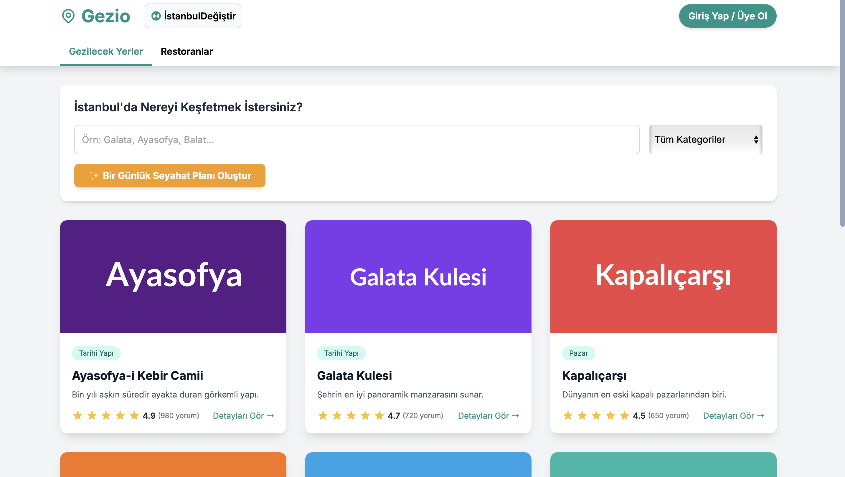

Slide 9
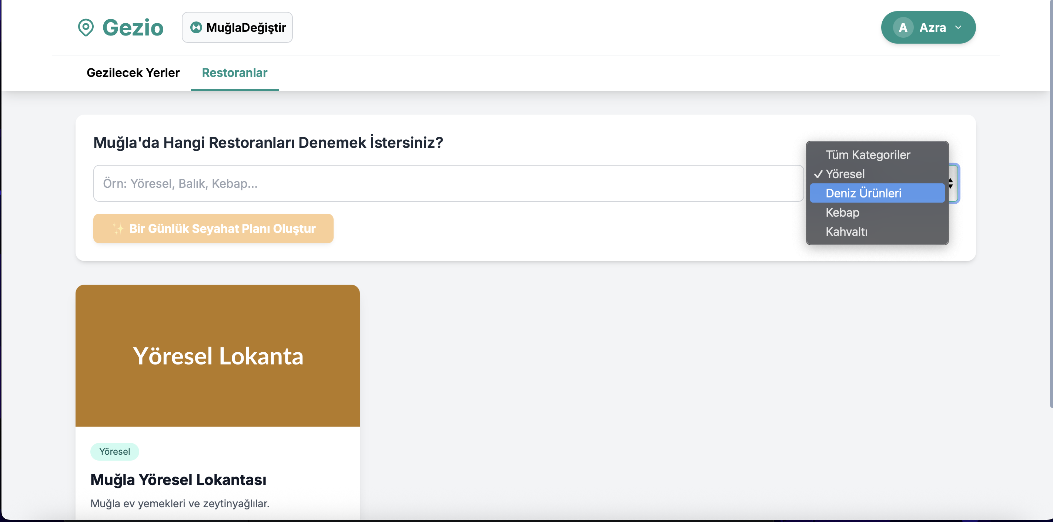

Slide 10
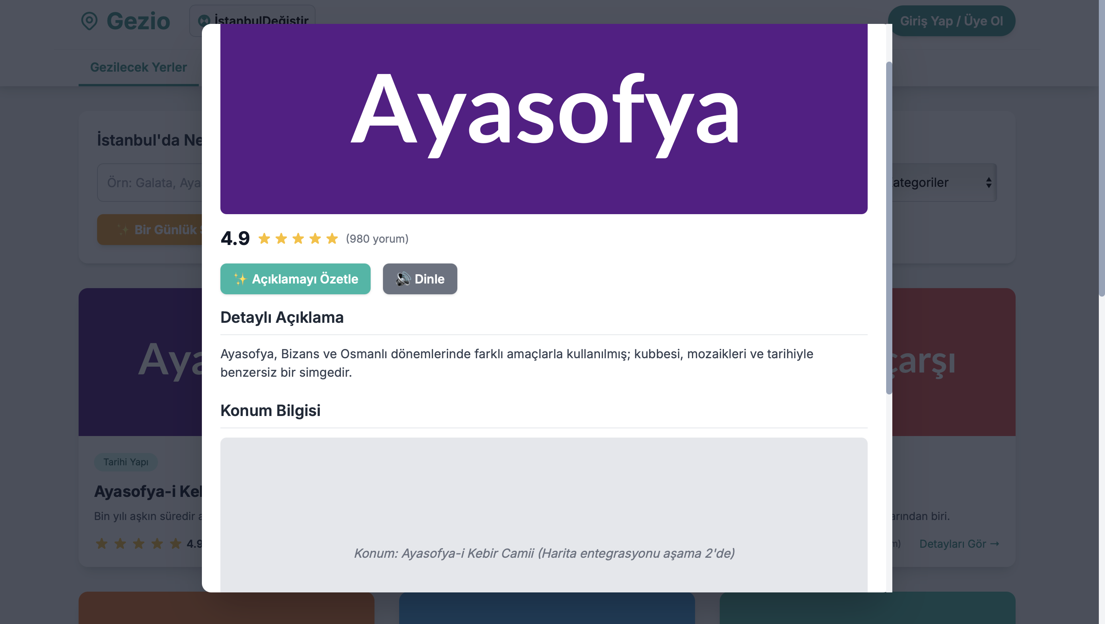

Slide 11
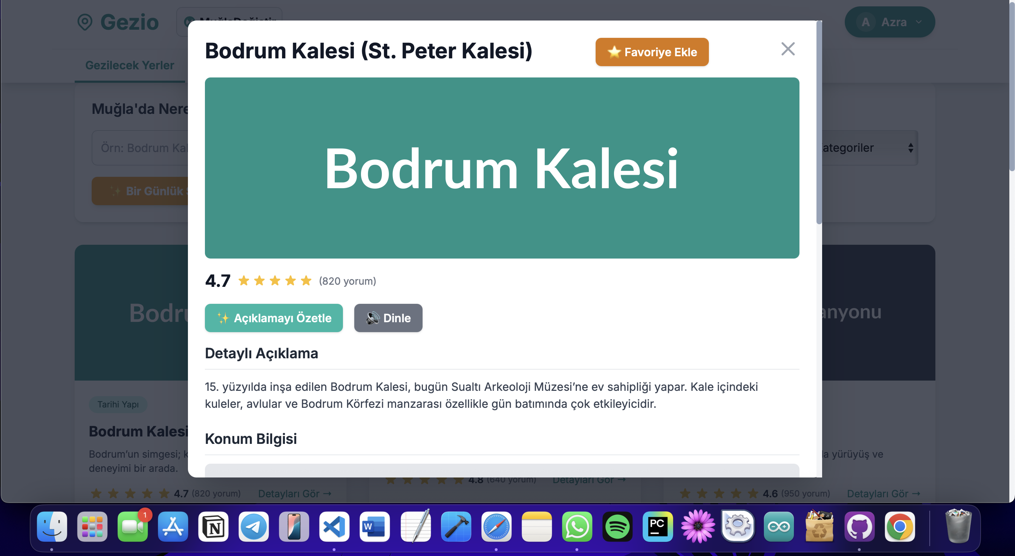

Slide 12
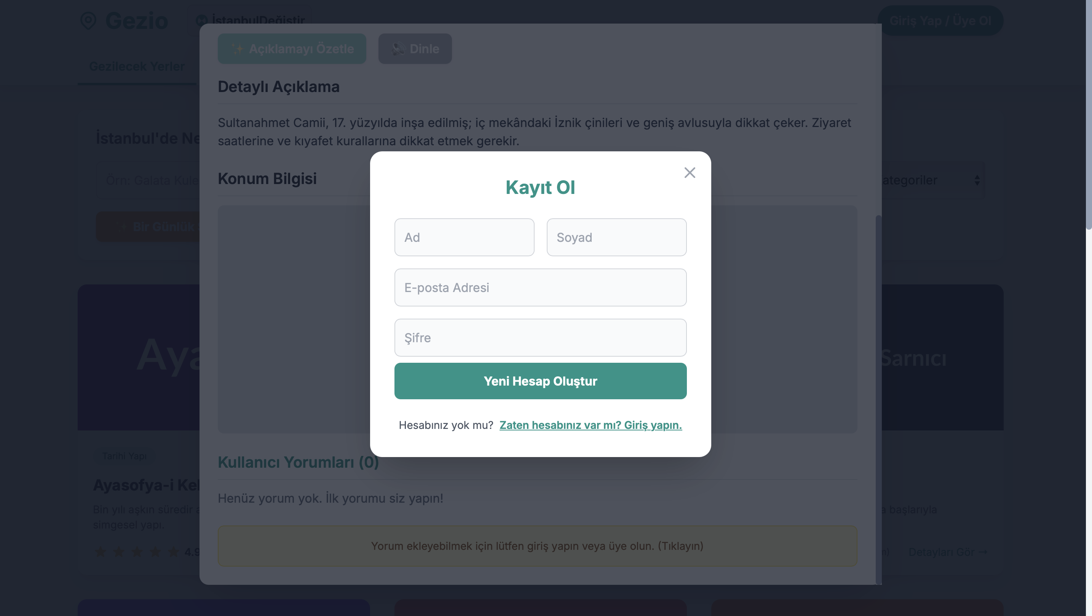

Slide 13
Use Case Analizi
Aktörler
Temel İşlevler
Mekan Görüntüle
Gezgin
Detaylı bilgi ve konum
Mekanları görüntüler, arama yapar ve filtreler
Arama Yap
Yönetici (Admin)
Hızlı mekan bulma
Sistem yönetimi ve içerik kontrolü
Filtrele
Girişli Kullanıcı (Üye)
Mekanlara yorum yapar, puan verir ve favoriler
Kategori bazlı sonuçlar

Slide 14
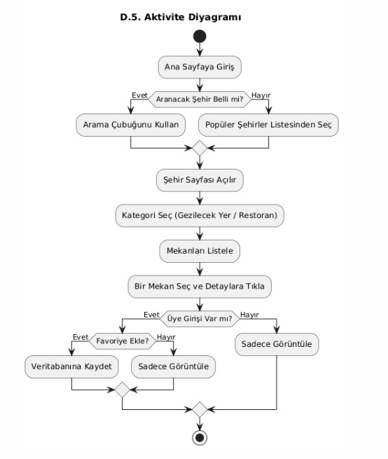






Aktivite Diyagramı
Başlangıç
Şehir Seç
Kategori Seç
Müze/Yemek
Listele
Detay Görüntüle
Bitiş
Kullanıcı akışı basit ve sezgisel olarak tasarlanmıştır.

Slide 15
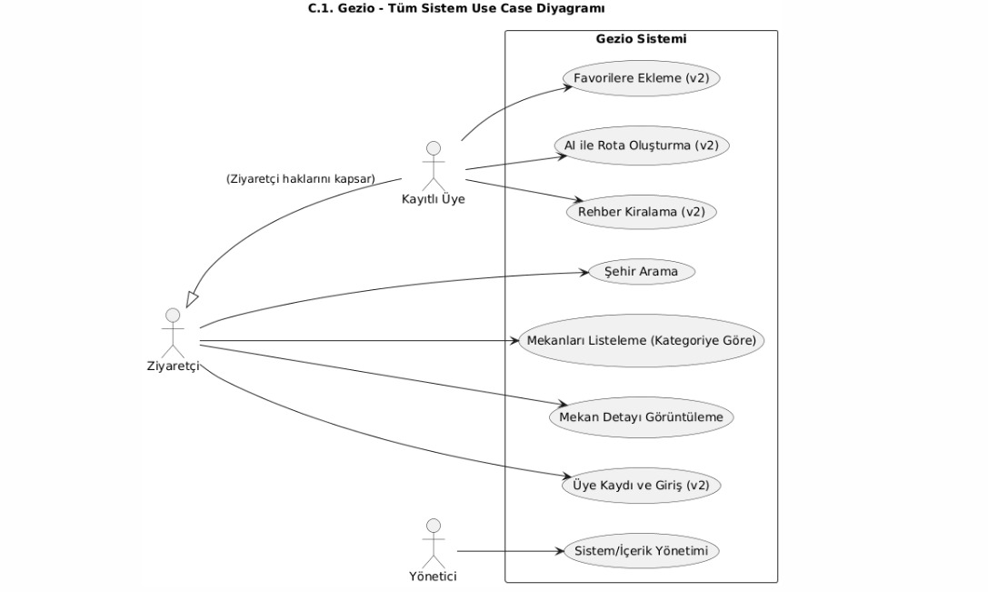

Slide 16

Veri ve Sınıf Tasarımı
Kullanıcı
Şehir
Kimlik ve profil bilgilerini tutar.
Şehir verileri; Muğla, İstanbul örnekleri.
Kullanıcı
Şehir
Kimlik ve profil bilgileri
Muğla ve İstanbul verileri
Mekan
Kategori
Şehire bağlı mekanlar; 1-n ilişkisi gösterir.
Mekan sınıflandırma ve tür bilgisi.
Mekan
Kategori
Müze ve restoran detayları
Sınıflandırma sistemi

Slide 17

Yazılım Mimarisi ve Teknolojiler
HTML5
Tailwind CSS
Vanilla JavaScript
Semantik yapı ve modern standartlar
Utility-first CSS framework
Kütüphanesiz, saf JavaScript
Mimari Yaklaşım: Client-Side (İstemci Taraflı) hafif mimari ile hızlı ve verimli performans

Slide 18

Güvenlik ve Risk Analizi
XSS Koruması
HTTP Güvenliği
Girdi temizleme (Sanitization) fonksiyonları ile zararlı kod enjeksiyonu önlenir
Kritik işlemlerde POST metodu kullanılarak veri güvenliği sağlanır
Kod Güvenliği
eval() fonksiyonu yasaklandı, Strict Mode aktif edildi

